Slide 1
1.1.1二行列式的定义
1.1 二阶与三阶 行列式
引例
用消元法解二元线性方程组

Slide 2
方程组的解为
由方程组的四个系数确定.

Slide 3
定义
二阶方阵 的表达式
即

Slide 4
二阶行列式的计算
对角线法则
主对角线
副对角线
则二元线性方程组
的解可表示为
系数行列式

Slide 5
1.1.2三阶行列式：
即
三阶行列式可用于系数行列式不为零的三元一次联立方程式，得到解的公式.

Slide 6
三阶行列式也可利用对角线法则记忆
注意 红线上三元素的乘积冠以正号，蓝线上三
元素的乘积冠以负号．
说明 对角线法则只适用于二阶与三阶行列式．

Slide 7
例2
对角线法则
或
按定义
四阶和四阶以上的行列式，“对角线法则”不再有效，
必须找到把二、三阶行列式推广的正确途径.

Slide 8
.
n阶行列式的定义
1.2
a
a
L
a
11
12
1
n
称为 行列式，或 阶方阵 的行列式，记作 或
a
a
L
a
n
n
21
22
2
n
L
L
L
L
a
a
L
a
n
1
n
2
nn
它是按照下述规则对应的一个数：
1
、
a
＝
a
；
11
11
2
、假定
n
−
1
阶
行列式
已定义，在
A
中删除
a
所在的第
i
行第
j
列，得
ij
到的
n
−
1
阶
行列式,
称为
a
的余子式记为
M
,
ij
ij
而
A
=
(
−
1
)
i
+
j
M
称为
a
的代数余子式.
ij
ij
ij
a
a
L
a
11
12
1
n
a
a
L
a
3
、定义
A
＝
21
22
2
n
＝
a
A
+
a
A
+
L
+
a
A
L
L
L
L
11
11
12
12
1
n
1
n
a
a
L
a
n
1
n
2
nn
按第
1
行展开

Slide 9
例3 计算行列式

Slide 10
1.3 行列式的性质
在一般情况下，按定义计算行列式很 困难：计算量太大.
本节的主要目的是解决行列式的计算问题.
性质1
即转置行列式与原行列式相等。
根据性质1，行列式对行成立的性质，对列也成立；反之 亦然。

Slide 11
性质 2 互换 行列式的两列(行), 其值为原行列式的相反数.
推论 行列式中若有两列（行）相同，其值为零.
由性质 2 得证.

Slide 12
例4 计算
（按最后一行展开）
注意：“对角线法则”不适合4阶或4阶以上的行列式.
0
*
*
0
0
*
0
*

Slide 13
性质4 行列式可从任一列（行）提公因子.
推论
例 若三阶行列式
则
性质5 行列式可按某一列（行）拆成两个或几个行列式的和.
性质 4，5表明： 行列式是它的任一列（行）的线性函数.
性质 6 行列式中有两列（行）成比例，其值为零.

Slide 14
性质 7 行列式某一列（行）加上另一列（行）的倍数 ,其值不变.
（由性质 5 及性质 4 得证.）

Slide 16
数字行列式的计算：逐次降阶法
例 7
对于一般的数字行列式，用性质化简，结合展开定理逐次 降阶，
比化三角行列式简洁.

Slide 17
例 8

Slide 18
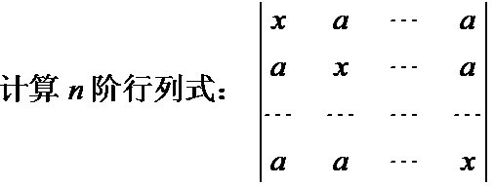
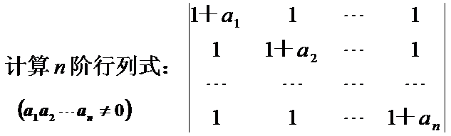
文字行列式计算： 化为三角形行列式.
例9
例10

Slide 19
例11 范德蒙行列式
公式要记忆
证 用数学归纳法.
假设公式对n-1阶成立.下面用性质及展开定理证明对n阶也成立：

Slide 20
n-1阶范德蒙德行列式

Slide 21
性质8 行列式一行元素乘以另一行元素的代数余子式的和为零。
合并性质3与8，利用克洛耐可（Kronecker)记号
可得：

Slide 22
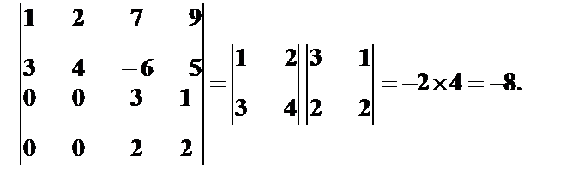
例12

